Slide 1

الفصل السابع
مهارة حل المشكلة واتخاذ القرار

Slide 2


4-7
اتخاذ القرار(المفهوم، الأنواع)

Slide 3
التعرف على مفهوم القرار، وأنواع القرارات
الفكرة المحورية
القرار – أنواع القرارات
المفاهيم الرئيسية
يتوقع بعد نهاية الموضوع أن يكون الطلبة قادرين على
1. التعرف على مفهوم صنع واتخاذ القرار
2. تحديد أنواع القرارات.
الأهداف

Slide 4
يواجه الإنسان العديد من المواقف التي تتطلب منه أن يتخذ عدة قرارات؛ حيث يعد القرار جزءا مهما من حياة الإنسان المستقبلية، فمثلا عند الرغبة بتحديد التخصص الجامعي، أو اختيار وظيفة للإلتحاق بها يجب عليك أن تدرس وتبحث لتختار القرار المناسب، وهكذا في مختلف جوانب الحياة التي نعيشها وهذا يتطلب منا البحث عن مجموعة من البدائل المتاحة ومن ثم دراستها،

Slide 5
والاختيار من بينها، وقد يتعلق القرار أيضا في المنظمات والأعمال التي تواجهها العديد من الخيارات والمشكلات التي تتطلب اتخاذ قرار مناسب يتوافق مع أهداف المنظمة وسياساتها وفي هذا الموضوع سنتعرف على مفهوم القرار وعلاقته بالمشكلة، وما الفرق بين صنع القرار واتخاذ القرار؟ وما أنواع القرارات؟

Slide 6

الهدف الأول
أن يكون الطلبة قادرين على التعرف على مفهوم صنع واتخاذ القرار.

Slide 7

تعريف القرار:

Slide 8
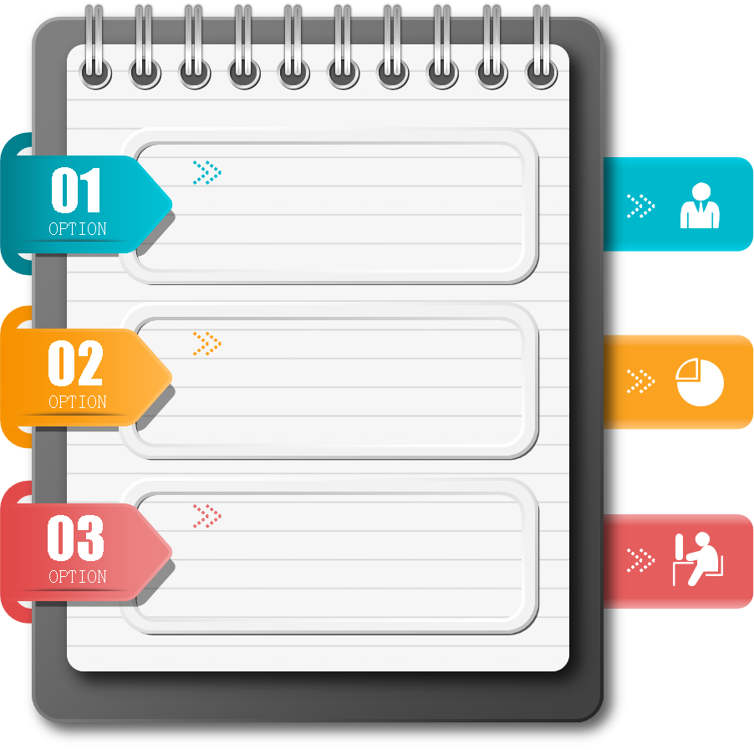
يقصد بالقرار بوصفه مصطلحا إداريا : الاختيار بين عدة بدائل مطروحة بقصد تحقيق هدف، أو عدة أهداف محددة. وبذلك يتضح أن العناصر التي تتكون منها القرارات تشمل:
عملية الاختيار بين الصواب والخطأ، أو الخطأ والخطأ الأقل منه، أو الصواب والأكثر صوابًا منه.
وجود بديلين على الأقل.
وجود هدف أو عدة أهداف

Slide 9
العلاقة بين المشكلة والقرار:

Slide 10
ترتبط المشكلة ارتباطا كبيرا بالقرار؛ فالقرار يمر في عمليتين منفصلتين؛ هما:
صنع القرار: تعد عملية صنع القرار هي الخطوات الأولى من حل المشكلات، وهي: (إدراك المشكلة وتعريفها، وتحليلها وعمل المقارنات، وإيجاد البدائل والحلول).
اتخاذ القرار وهي عملية متممة لعملية صنع القرار، وتتمثل في الخطوات المتبقية من خطوات حل المشكلات، وهي: (اختيار البديل الأفضل تنفيذ البديل، تقييم تنفيذ البديل).

Slide 11
الفرق بين صنع القرار واتخاذ القرار:

Slide 12
نقوم جميعا باتخاذ العديد من القرارات في حياتنا اليومية، ولكن معظم هذه القرارات قد لا تمر بعملية صنع القرار، وذلك إما بسبب أن القرار من القرارات الروتينية التي أصبحنا نتخذها بطريقة تلقائية، أو نكون اتخذناه بطريقة متسرعة دون دراسة والقرار ينقسم لعمليتين منفصلتين عن بعضهما.

Slide 13
فصنع القرار هو قيامنا بالتعرف على المشكلة وتشخيصها تشخيصا جيدًا عن طريق جمع المعلومات والبيانات المتعلقة بالمشكلة، ومن ثم محاولة توليد العديد من البدائل التي قد يكون أحدها هو حل للمشكلة.

Slide 14
أما اتخاذ القرار فهي العملية التي يقوم خلالها الشخص المخول باتخاذ القرار بالمقارنة بين البدائل التي مرحلة صنع القرار، ثم يختار هو البديل الأفضل من هذه البدائل.

Slide 15

كما أن عملية اتخاذ القرار لا تنتهي عند هذا الحد؛ بل لابد من تقييم هذا البديل الذي اختير للتأكد من أنه القرار الصحيح، والذي يؤدي إلى تحقيق الأهداف.
مثال:
عادة قبل انعقاد قمة دول مجلس التعاون الخليجي تعقد العديد من المؤتمرات والاجتماعات التحضيرية للقمة، يتم من خلالها مناقشة العديد من الدراسات والبحوث التي تعالج كثيرا من المشكلات والمقترحات، ومن خلال هذه الدراسات والبحوث المقدمة، وما يدور في تلك الاجتماعات من مناقشة
لها تصنع العديد من القرارات التي تقدم بعد ذلك لتتخذ القرارات بشأنها خلال القمة.

Slide 16
من يصنع القرار؟ ومن يتخذ القرار؟

Slide 17
من خلال المثال السابق يمكننا أن نلحظ أن هناك أشخاصًا مهمتهم الأساسية صنع القرارات وتجهيزها من خلال خطوات متعددة مثل جمع المعلومات لتحديد المشكلة والتعرف عليها، وكذلك تحليل هذه المعلومات من خلال تشخيص المشكلة التي يتناولها القرار، والقيام بتوليد الحلول والبدائل الممكنة ومهمة صنع القرارات الإدارية يقوم بها المستشارون، كما يقوم بها المرؤوسون في كل مستوى من المستويات الإدارية المختلفة.

Slide 18
أما الذين يتخذون القرارات فهم المديرون أو المشرفون في كل مستوى من المستويات الإدارية المختلفة، فهم الذين يختارون البديل المناسب أو الأفضل من ضمن البدائل التي أعدت خلال عملية صنع القرار، كذلك يُتابع متخذو القرار عملية تنفيذ وتقييم القرار المتخذ، والتأكد من تحقيقه للأهداف المرجوة منه

Slide 19
النشاط التطبيقي

Slide 20
بعد أن تعرفت على الفرق بين صانع القرار ومتخذ القرار؛ ضع المسؤول المناسب أمام كل قرار في الجدول الآتي:
(أعضاء مجلس إدارة المصنع مشرفو القسم، رئيس قسم الصيانة مدير المصنع، مديرو الإدارات، موظفو الإدارة المالية بالمصنع)

Slide 21
متخذ القرار | صانع القرار | القرار
 |  | تجهيز جداول ورديات صيانة محركات الطاقة بالمصنع
 |  | ترقية عدد من موظفي المصنع
 |  | إقرار الميزانية السنوية للمصنع

Slide 22
الهدف الثاني
أن يكون الطلبة قادرين على تحديد أنواع القرارات.

Slide 23
يمكن تقسيم القرارات إلى نوعين رئيسين هما:

Slide 24

أولًا: القرارات الإدارية
القرارات الإستراتيجية
القرارات التكتيكية
قرارات روتينية

Slide 25
ثانيًا: القرارات المتخذة في الحياة العامة
قرارات تخص الفرد، وقرارات تخص المجموعة
قرارات عادية، وقرارات مصيرية
قرارات دورية، وقرارات طارئة

Slide 26
أولًا : القرارات الإدارة
وتنقسم القرارات التي تتخذ في المنظمات العامة والخاصة إلى ثلاثة أنواع هي:

Slide 27
1- القرارات الإستراتيجية
هي القرارات الحساسة والمهمة والتي حينما ننفذها ستؤثر في المنظمة عموما، أو جذريًا، وعادة يتخذ هذا النوع من القرارات من قبل الإدارة العليا بالمنظمة.

Slide 28
2- القرارات التكتيكية:
هي قرارات خاصة بإدارة معينة من إدارات المنظمة مثل إدارة الإنتاج، أو إدارة التسويق، أو إدارة المبيعات.
ويتولى اتخاذ هذه القرارات المسؤولون بالإدارة الوسطى في المنظمة مثل مدير إدارة الإنتاج، ومدير إدارة التسويق.

Slide 29
3- قرارات روتينية
وهذه القرارات تتخذ بصورة يومية ومستمرة وبكثرة، وعادة ما تكون مقيدة بقوانين ولوائح ثابتة؛ مثل القرارات المتخذة حيال تأخر الموظفين وغيابهم والعلاوات والمكافآت وطريقة صرفها، ويتخذ هذه القرارات جميع المسؤولين بجميع المستويات الإدارية بما فيها الإدارة التنفيذية.

Slide 30
ثانيا: القرارات المتخذة في الحياة العامة:
تنقسم القرارات التي تتخذ على مستوى الحياة العامة إلى ثلاثة أنواع هي:

Slide 31

ثانيا: القرارات المتخذة في الحياة العامة:
تنقسم القرارات التي تتخذ على مستوى الحياة العامة إلى ثلاثة أنواع هي:

Slide 32
1- قرارات تخص الفرد وقرارات تخص المجموعة:
القرارات التي تخص فردًا بعينه، وتؤثر في حياته وليس لها تأثير مباشر في حياة الآخرين؛ مثل قرار دخول إحدى الكليات بعد الثانوية، أو شراء جهاز جوال، فهذه قرارات قد لا تؤثر في الآخرين، ولا يهتم بها إلا صاحبها.
القرارات التي تخص المجموعة هي قرارات تتعلق بمصير مجموعة من أسرة، أو مرؤوسين في عمل، أو مواطنين في دولة، وتتخذ من قبل فرد واحد، أو من قبل مجموعة من الأفراد.

Slide 33
2 قرارات عادية، وقرارات مصيرية
القرار العادي هو القرار الذي نتخذه ولا يكون له تأثير خطير أو مهم جدا؛ مثل أن تقرر السفر في بداية الإجازة أو في منتصفها، أو أن تشتري جوالا لونه أسود أو أزرق.
القرار المصيري قد يخص الفرد أو يخص مجموعة من الأشخاص مثل أن يقرر شخص أن ينتقل للعمل في مدينة أخرى غير المدينة التي يعيش فيها الآن، أو أن يقرر أحد الموظفين التقاعد من عمله الوظيفي ويعمل في العمل التجاري، أو العمل الحر.

Slide 34
3- قرارات دورية، وقرارات طارئة
القرارات الدورية هي القرارات التي يكون متخذ القرار فيها لديه فكرة عن الوقت الذي ستأتي فيه المشكلة التي تحتاج اتخاذ قرار مثل تحديد المكان الذي ستشترى ملابس العيد منه، فهذا قرار دوري يتخذ كل عام، ومتخذ القرار لديه فكرة سابقة عن الوقت الذي يجب اتخاذ القرار فيه.
القرارات الطارئة هي قرارات ليس لمتخذ القرار فكرة عن وقت اتخاذ القرار فيها، فالمشكلة المتعلقة بهذا القرار مفاجئة دون سابق إنذار؛ مثل تعطل السيارة فجأة وسط الطريق.

Slide 35
النشاط التطبيقي

Slide 36
بالتعاون مع زملائك في المجموعة اذكر مثالا على كل نوع من أنواع القرارات.
المثال | نوع القرار | م
 | تكنيكي
 | روتيني | 2
 | مصيري | 3
 | عادي | 4
 | إستراتيجي | 5
 | دوري | 6
 | فردي | 7
 | طارئ | 8

Slide 37

نشاطات مقترحة

Slide 38
زر مدير المدرسة أو أحد المسؤولين في أي منظمة أخرى، ومن خلال الزيارة تعرف على مختلف أنواع القرارات التي تُتخذ والظروف المحيطة بالمواقف المختلفة لكل نوع، ثم أعد تقريرا يتضمن أمثلة على كل نوع من هذه القرارات، ثم ناقش ذلك مع المجموعات الأخرى.

Slide 39


التقويم

Slide 40


أجب عن الأسئلة الآتية:

Slide 41
ما مفهوم القرار بوصفه مصطلحا إداريًا؟
هو الاختيار بين عدة بدائل مطروحة بقصد تحقيق هدف أو عدة أهداف محددة.

Slide 42
اذكر الفرق بين صنع واتخاذ القرار.
صنع القرار | اتخاذ القرار
هي العملية التي يقوم بها الشخص المخول باتخاذ القرار بالمقارنة بين بدائل التي استخلصت في مرحلة صنع القرار ثم يختار هو البديل الأفضل من هذه البدائل
التعرف على المشكلة وتشخيصها جيدًا عن طريق جمع المعلومات والبيانات المتعلقة بالمشكلة ومن ثم محاولة توليد العديد من البدائل التي قد تكون أحدهما هو حل المشكلة

Slide 43
حدد نوع القرار المناسب لكل حالة من الحالات الآتية:
نوع القرار | الحالة | م
 | اتخاذ إدارة التسويق قرارا بالتركيز على الإعلان في الصحف اليومية. | 1
 | ترقية عدد من موظفي إدارة المشتريات بالمنظمة | 2
 | اتخاذ المنظمة قرارًا بتوسيع نشاطها لأسواق دولية | 3
قرار تكتيكي
قرار تكتيكي
قرار استراتيجي

Slide 44


